Slide 1
UNDERWATER
Многоуровневая игра про подводные приключения

Slide 2
Основная концепция
Игра представляет собой последовательность уровней про подводные приключения главного героя, которому пришлось отправиться в путешествие из-за того, что его родной коралловый риф погибает.
Между уровнями есть заставки, в которых имеются подсказки про прохождению уровня.
Уровни можно проходить сколько угодно раз, после каждого уровня и в конце игры можно увидеть количество попыток.

Slide 3
Структура

Slide 4
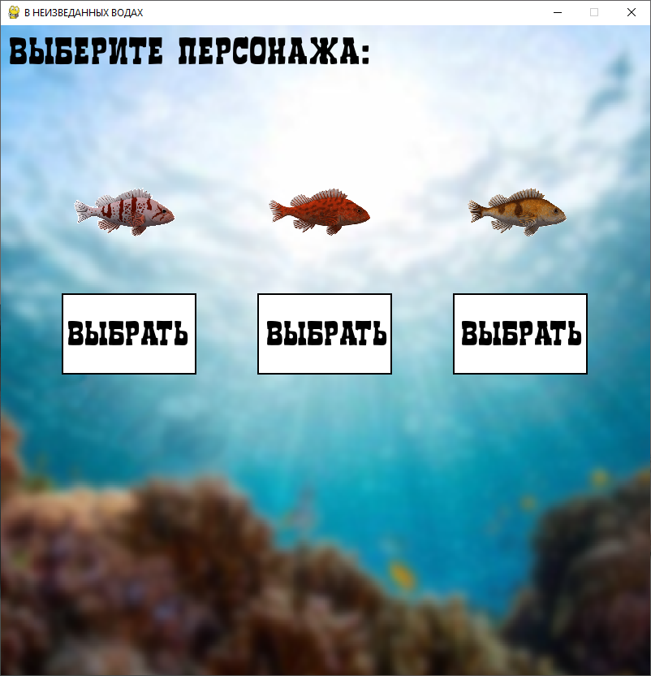
Выбор персонажа
В самом начале игры можно выбрать спрайт главного героя.

Slide 5
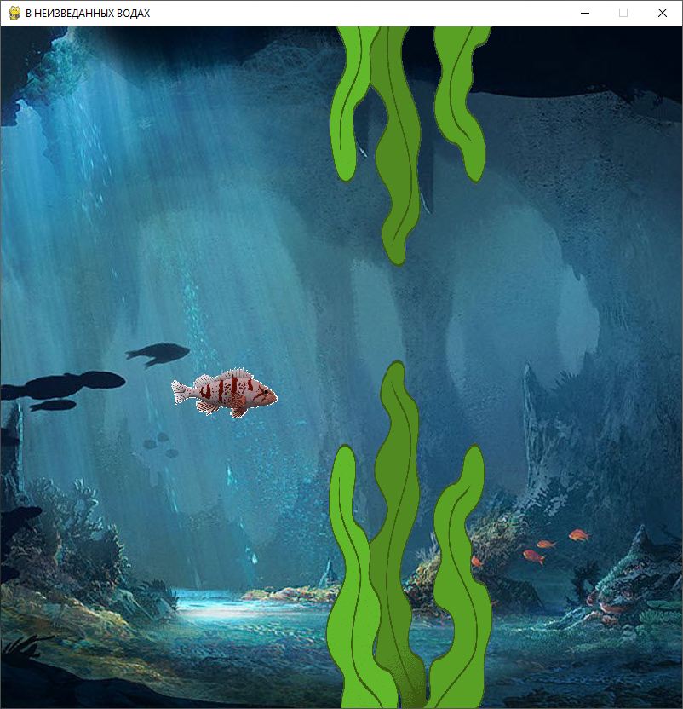
1 уровень
Подводная пещера. Необходимо проплыть сквозь пещеру, не натыкаясь на водоросли.
Единственный уровень, где персонаж может двигаться только вверх-вниз

Slide 6
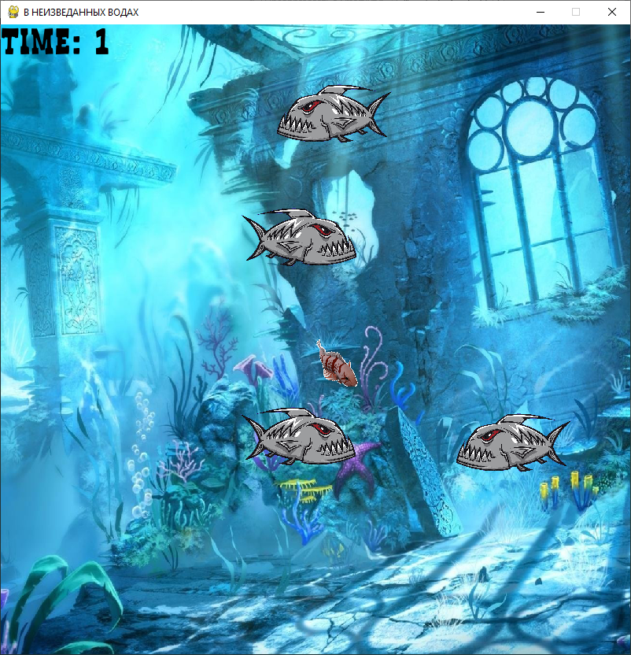
2 уровень
Подводный замок. Необходимо не попадаться рыбам 40 секунд. Рыбы отталкиваются от границ экрана

Slide 7
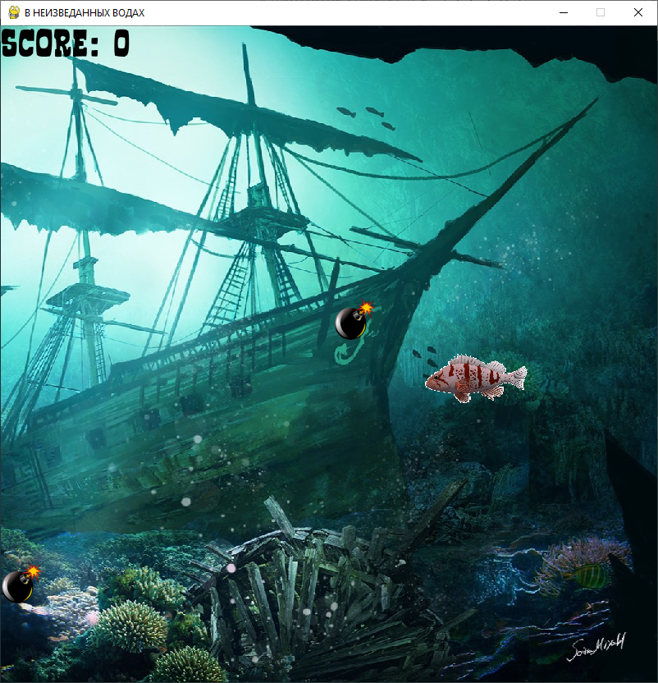
3 уровень
Затонувший корабль. Необходимо уворачиваться от боб, плывущих по траектории окружности

Slide 8
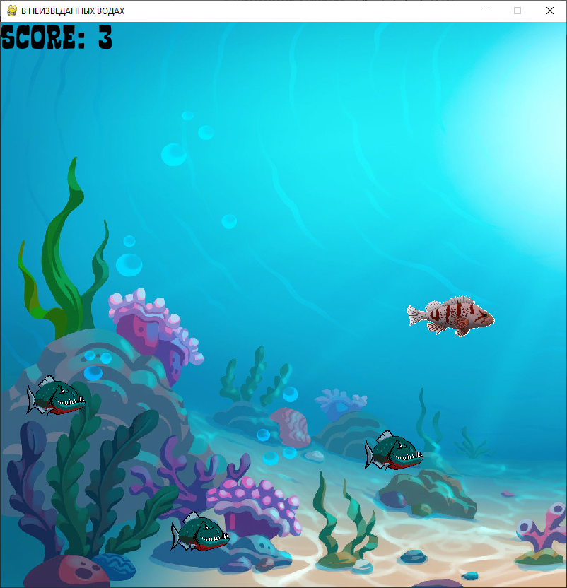
4 уровень
Средиземноморские разбойники. У каждой рыбы своя собственная траектория движения (похожая на траекторию движения бомбы), из-за чего уворачиваться от них довольно сложно

Slide 9
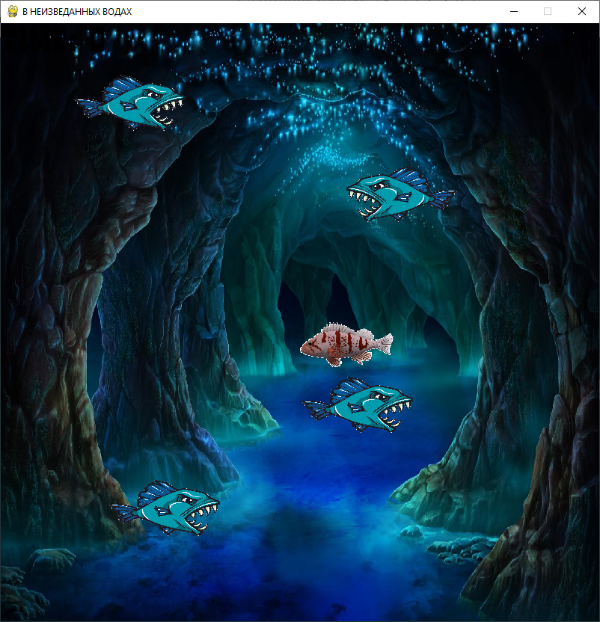
5 уровень
Пираньи. Одни из немногих противников, которые движутся прямо на игрока, так что уворачиваться от них почти невозможно.

Slide 10
Техническая часть

Slide 11
Код
У главного героя и всех его противников имеются свои классы.
Все уровни в отдельных функциях и файлах
В файле results.txt сохраняется количество попыток для каждого уровня
Столкновения определяются по маскам

Slide 12
Спасибо за внимание!

